Slide 1
نظم المعلومات الإدارية
Management Information System
الفصل الثالث
نظم المعلومات، المنظمات والعمليات التجارية
Information Systems, Organizations, and Business Processes

Slide 2
2- السمات الهامة للمنظمات
اسم النوع | الاسم بالانجليزية | الوصف | مثال
التركيب التجاري/ الصناعي | Entrepreneurial Structure | شركات ناشئة صغيرة في بيئة سريعة التغير، لها هيكل تنظيمي بسيط يديرها مدير تنفيذي أو رجل أعمال واحد | الأعمال الصغيرة والحديثة
البيروقراطية الآلية | Machine Bureaucracy | بيروقراطية ضخمة تعمل في بيئة بطيئة التغير لإنتاج منتجات قياسية. يديرها فريق إدارة مركزي ومركزية القرارات | الشركات متوسطة الحجم
البيروقراطية الانقسامية | Divisionalized Bureaucracy | تجمع بين بيروقراطيات آلية متعددة، كل منها تنتج منتج خاص، يتحكم بها إدارة مركزية واحدة | مجموعة شركات متوسطة الحجم مثل جنرال موتور
البيروقراطية المتخصصة | Professional Bureaucracy | منظمات تعتمد على المعرفة حيث تعتمد منتجاتها وخدماتها على متخصصين وخبراء في المعرفة. تدار من قبل رؤساء الأقسام مع تحكم مركزي ضعيف | شركات القانون/ المؤسسات التعليمية/ المستشفيات
التنظيمات غير الرسمية | Adhocracy | منظمات تنفيذ الوظائف حيث تتأقلم مع بيئة سريعة التغير، مجموعات كبيرة من الخبراء والمتخصصين منظمين في فرق عمل متعددة المعارف. إدارة مركزي ضعيفة | الشركات الاستشارية

Slide 3


2- السمات الهامة للمنظمات
المستوى التنظيمي |  | النشاطات | امثلة عن انظمة الدعم
فردي |  | مهمة، عمل | تطبيقات عادية، قواعد بيانات للعملاء، نظم دعم القرارات
فريق عمل |  | مشروع | جدولة الانتاج، الوصول إلى بيانات الحاسبات الكبيرة، الوصول لمصادر البيانات الخارجية، ،متطلبات ديناميكية من المعلومات، مجموعة نظم دعم القرارات، برامج عمل المجموعات
قسم |  | وظائف رئيسة | حسابات الدين، مخازن البيانات، الفواتير، الموارد البشرية، التسويق، متطلبات مستقرة من المعلومات، نظم معلومات ادارية، نظم المعاملات الاساسية

Slide 4



2- السمات الهامة للمنظمات
المستوى التنظيمي |  | النشاطات | امثلة عن انظمة الدعم
قطاع-دائرة |  | منتج أو خدمة رئيسة | نظم دعم الانتاج، التسويق، الادارة والموارد البشرية، الوصول إلى بيانات التخطيط والمالية للمنظمة، MIS، نظم المعاملا ت الاساسية، أنظمة تفاعلية على الخط
منظمة |  | منتجات وخدمات واهداف متعددة | أنظمة متضمنة للتخطيط والمالية، MIS، أنظمة تفاعلية على الخط، ESS
بين المنظمات |  | تحالف، تنافس، تبادل، اتصال | انظمة الاتصالات، الذكاء، الملاحظة، وانظمة المراقبة
شبكة منظمات |  | قطاع اقتصادي: منتجات مترابطة، خدمات، اعتمادية بعضها على بعض | انظمة الاتصالات غير الرسمية، انظمة التقارير الرسمية لمستوى القطاع والصناعة

Slide 5
2- السمات الهامة للمنظمات
نوع دعم فريق العمل | التوصيف | المشكلة | امثلة عن انظمة الدعم
هرمية | علاقة عمل رسمية بين المدير وموظفيه | لقاءات متكررة: بيئة عمل مشتتة | فيديم كونفيرنس، بريد الكتروني (من واحد لكثير)
لجان بين الاقسام | النشاطات المتتالية: المرسل، المثبت | تحتاج لتواصل مباشر ظرفي | الرسائل الالكترونية (واحدة بواحدة)
فريق عمل المشاريع | مجموعة معرفة بشكل رسمي، تفاعل يومي مغلق | جدولة اللقاءات | برمجيات الجدولة والاتصالات، أدوات دعم اللقاءات، ، الوثائق المتبادلة، انترانت

Slide 6
2- السمات الهامة للمنظمات
نوع دعم فريق العمل | التوصيف | المشاكل | امثلة عن انظمة الدعم
اللجان | مجموعة معرفة بشكل رسمي، تفاعل ظرفي | عبء كبير، اتصالات: لقاءات متقطعة | فيديو كونفيرنس، بريد الكتروني،
Task force مجموعة وحدات العمل السريع | مجموعة معرفة بشكل رسمي لهدف معين | اتصالات سريعة: الوصول للبيانات الداخلية والخارجية | عارض رسومات، معلومات خدماتية، تبادل الوثائق، أدوات دعم الاجتماعات
مجموعة ندية / الشبكات الاجتماعية | مجموعات غير رسمية لأفراد بنفس الحالة | اتصالات شخصية مكثفة | الهاتف، البريد الإلكتروني

Slide 7
3- تأثير المنظمات على نظم المعلومات
التطور التاريخي والمعماري لنظم المعلومات في الخمسينات الميلادية: استخدام الآلات المحاسبية الإلكترونية لحسابات الدائنة والمدينة والرواتب.
الخمسينات الميلادية 1950
آلات المحاسبة الإلكترونية Electronic Accounting Machines (EAM)
الإدارة العليا
الافراد
التسويق
الانتاج
أمين الصندوق
EAM

Slide 8
3- تأثير المنظمات على نظم المعلومات
التطور التاريخي والمعماري لنظم المعلومات في الستينات الميلادية: معالجة البيانات Data Processing في هذه الفترة كانت عبارة عن مصنع أساسي مركزي للمعلومات يفيد بها مستخدمي المنظمة.
الستينات الميلادية 1960م:
أقسام معالجة البيانات Data Processing Departments.
الإدارة العليا
معالجة البيانات
التسويق
الانتاج
أمين الصندوق

Slide 9
3- تأثير المنظمات على نظم المعلومات
التطور التاريخي والمعماري لنظم المعلومات في السبعينات الميلادية: نظم معلومات تربط الإدارة العليا والأقسام بعضها ببعض بشكل الخط المفتوح online، وتقوم بمهام التنبؤ والتخطيط والمحاكاة.
السبعينات الميلادية 1970م: أنظمة المعلومات
الإدارة العليا
أنظمة المعلومات
المتصلة بالشبكة
أمين الصندوق
mini
أنظمة المعلومات
التسويق
mini
الانتاج
الافراد

Slide 10
3- تأثير المنظمات على نظم المعلومات
التطور التاريخي والمعماري لنظم المعلومات في الثمانينات الميلادية: نظم المعلومات والخدمات، ربط الإدارة العليا والأقسام بعضها ببعض، إدارة مستقلة لمركز المعلومات، استخدام الاتصالات بعيدة المدى.
الثمنينات الميلادية 1980م: أنظمة المعلومات والخدمات
الإدارة العليا
روابط اتصالات
أمين الصندوق
mini
أنظمة المعلومات
والخدمات
التسويق
mini
حاسبات
شخصية
مركز معلومات
الافراد
mini

Slide 11
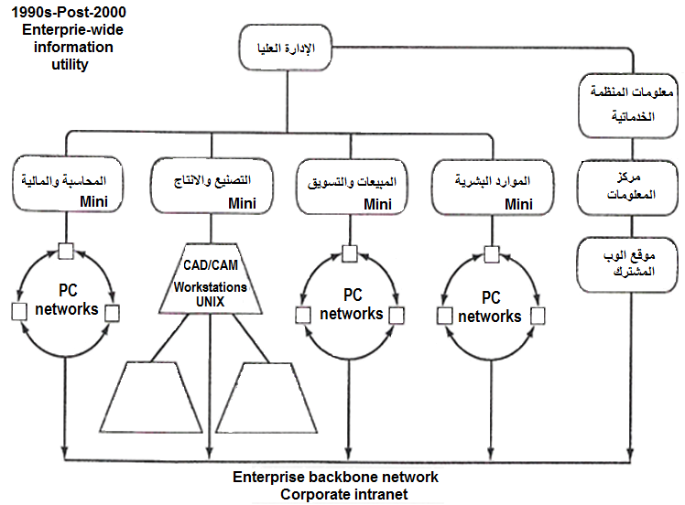
3- تأثير المنظمات على نظم المعلومات

